Slide 1
Создание бота для Социальной сети Вконтакте «Бот Ботович»
Руководитель:
Суслов Андрей Николаевич
Подготовили ученики 2 года обучения:
Киреев Богдан
Палатов Николай

Slide 2




Slide 3

Цель
Создать бота для Социальной сети Вконтакте «Бот Ботович» на языке Python с использованием знаний из курса программирования «Яндекс.Лицей».
ЗАДАЧИ
1) Ознакомиться со структурой данного проекта. 2) Написать программный код с комментариями и пояснениями, следуя всем требованиям и указаниям.

Slide 4

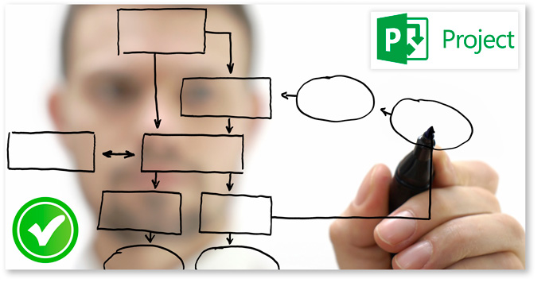

План работы над проектом
1) Составление рабочего графика выполнения всех пунктов плана. 2) Сбор информации по данной теме проекта.
3) Создание первичной системы данных по теме проекта.
4) Создание первичного продукта.
5) Доведение первичного продукта до конечного результата проекта.
6) Введение готового продукта в общий доступ.
7) Презентация и защита готового продукта.

Slide 5
Спасибо за внимание!

